Slide 1

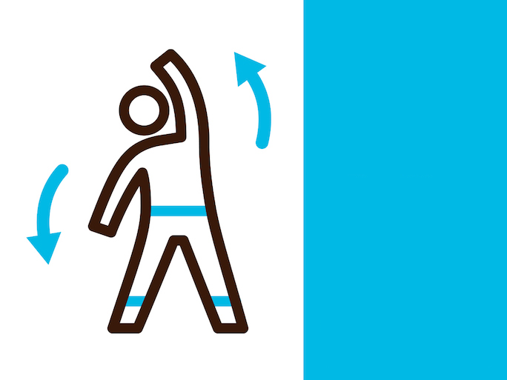
Echauffements – Décontraction - Etirements
Comment préparer et protéger nos muscles et articulations dans la pratique du vélo.
Notes:
1
1

Slide 2
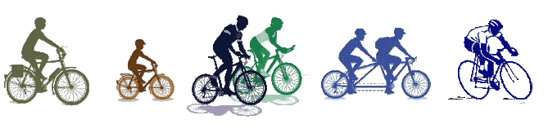
Echauffements – Décontraction - Etirements
Par des exercices faciles, adaptés à tous,
quelque soit son âge et sa souplesse
Quand ?
chez soi ;
au cours de la sortie ;
au retour.
Notes:
2
2

Slide 3

3 PHASES
1. L' échauffement chez soi avant de monter sur son vélo
  2. La décontraction à la pause ou aux ravitos
3. La récupération, au retour de la sortie vélo, basée sur les étirements.
Notes:
3
3

Slide 4
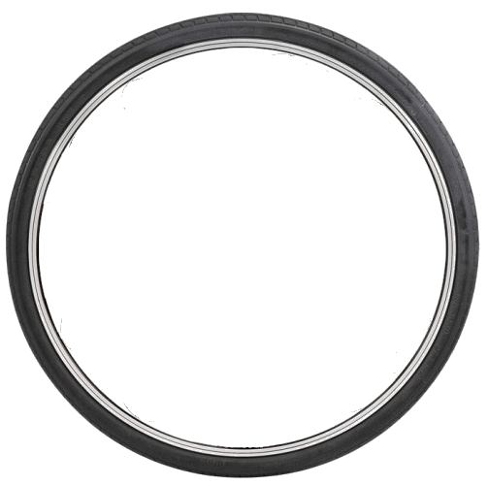

1ère phase
Pas besoin de salle de sport, ils se font chez soi :
- de façon régulière, par des exercices debout et au sol ;
- des parties hautes et basses du corps.
NE JAMAIS FORCER sur les exercices
TOUJOURS SOUFFLER sur la PHASE d'EFFORT
Se relever du sol en roulant sur le côté.
Notes:
4
4

Slide 5
1ère phase
LES
ECHAUFFEMENTS
______
(chez soi avant de monter sur son vélo)
Notes:
5
5

Slide 6
1ère phase
Parties hautes
Poignets
Dos
Epaules et nuque
Notes:
6
6

Slide 7
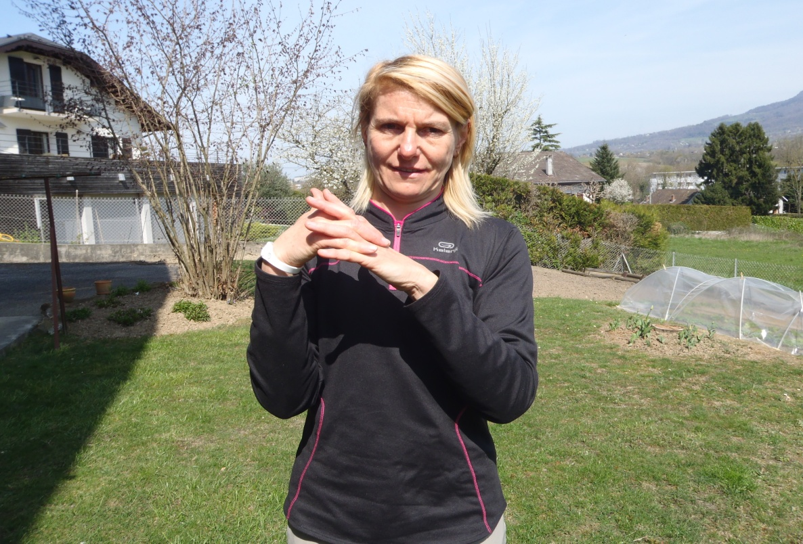
1ère phase
Poignets, épaules Croiser les doigts et mouliner les mains en accélérant Durée :10 fois
Notes:
7
7

Slide 8
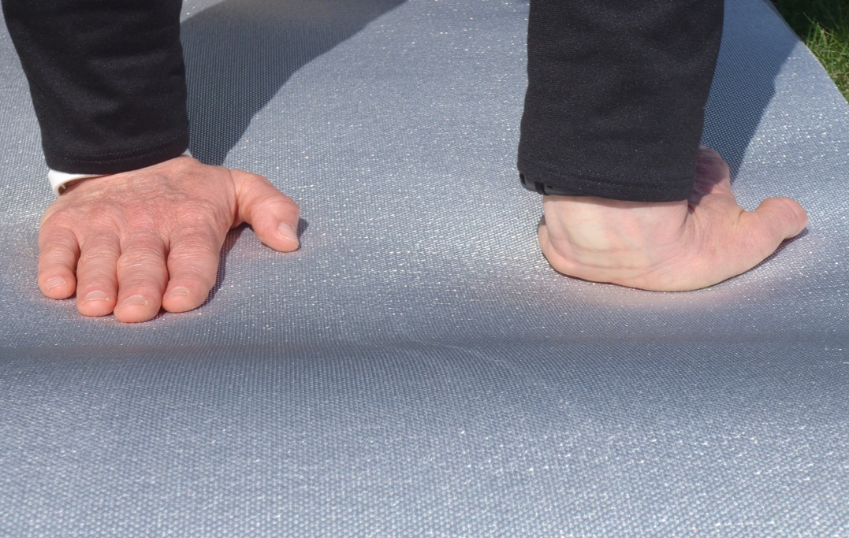

1ère phase
Poignets : Au sol, à quatre pattes, bras tendus, retourner une main, doigts vers les genoux et
et alterner droite et gauche. Durée : 10 fois
Notes:
8
8

Slide 9
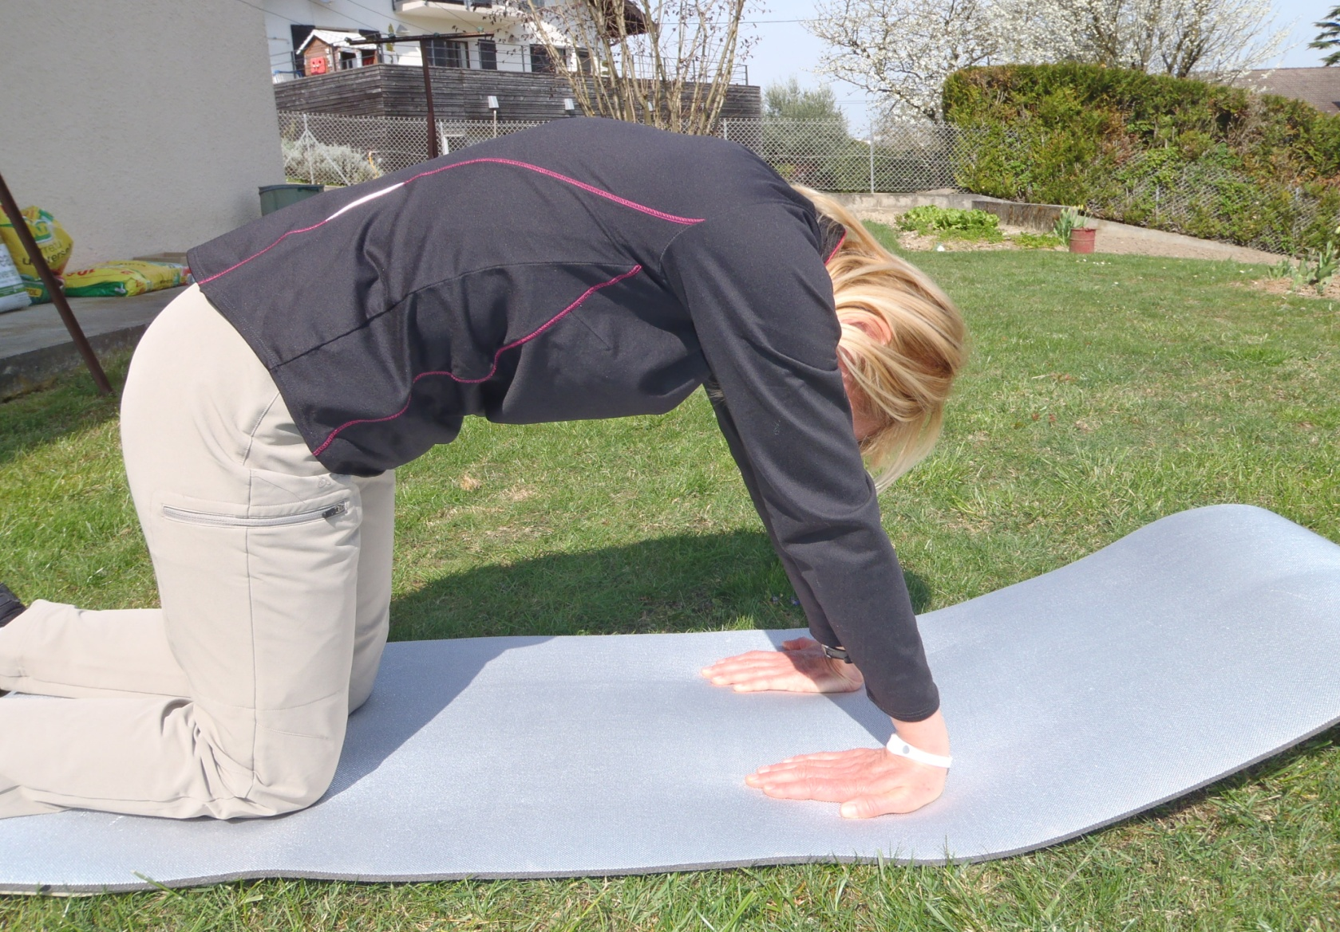
1ère phase
Faire dos rond en soufflant, tête vers le sol et en serrant les abdos puis dos plat, tête droite.
Durée : 5 fois (si difficile mettre les mains à plat sans les retourner)
Notes:
9
9

Slide 10
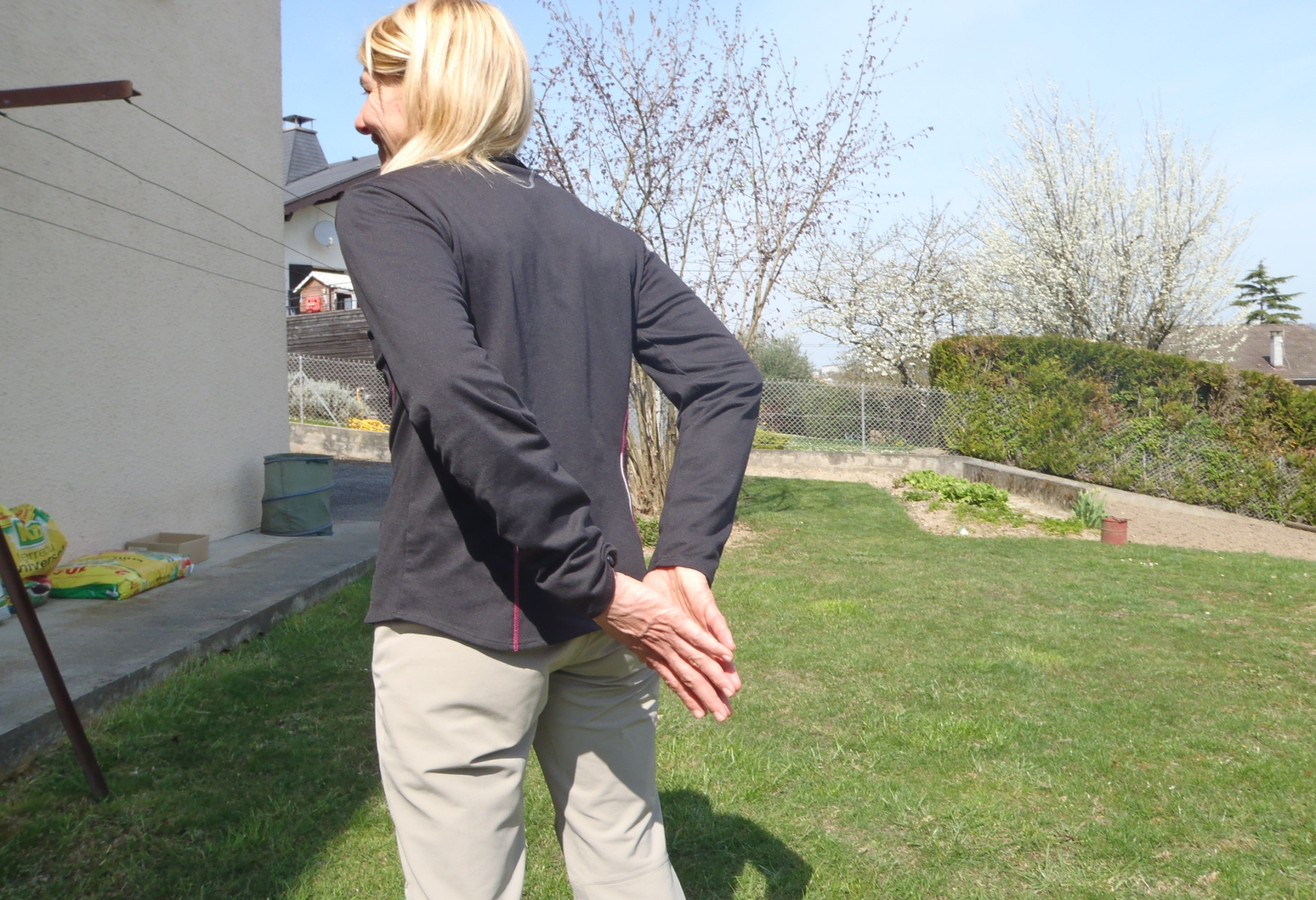
1ère phase
Epaules : Dos droit, taper dans les mains devant et derrière. Durée : 10 fois
Notes:
10
10

Slide 11
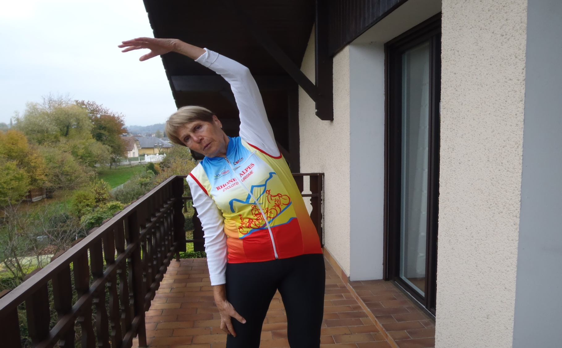
1ère phase
Epaules/nuque : dos droit, lever le bras droit et incliner la tête vers l'épaule opposé en soufflant, revenir au centre et alterner à gauche. Durée : tenir 10 secondes x 3 fois
Notes:
11
11

Slide 12
1ère phase
Parties basses
Hanches
Genoux
Chevilles
Notes:
12
12

Slide 13
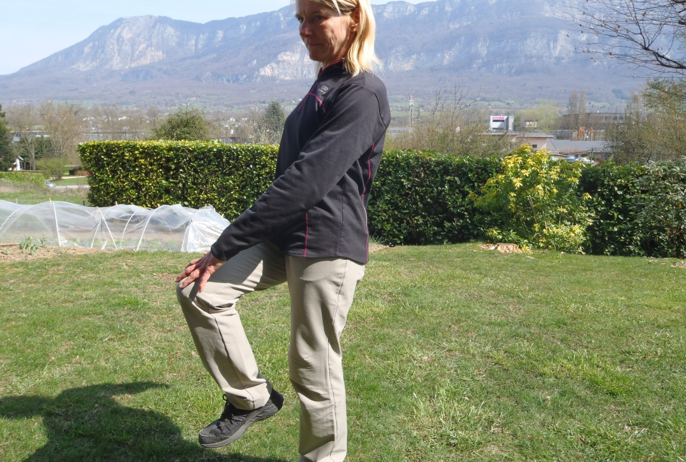
1ère phase
Hanches/genoux : Debout, dos droit, abdos serrés, monter le genou et poser la main opposée
sur le genou. Alterner avec un mouvement qui s' accélère. Durée : 10 fois
Notes:
13
13

Slide 14
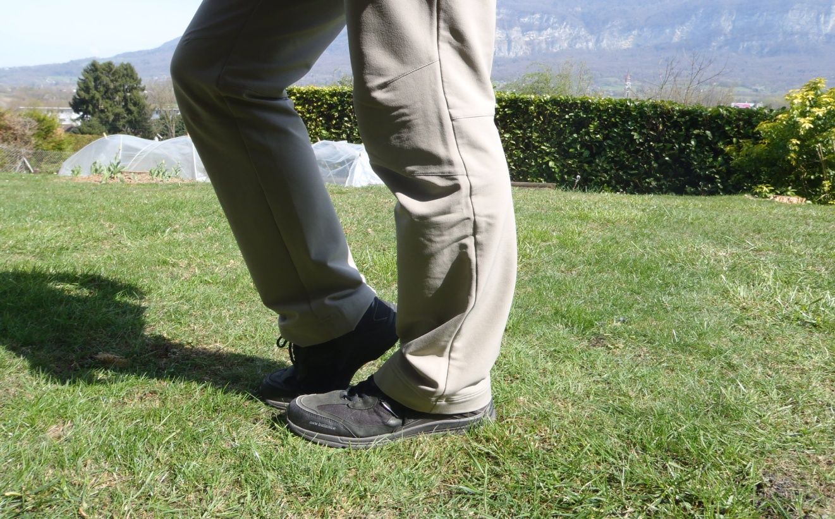
1ère phase
Chevilles. Plier le genou droit soulever le talon, reposer le pied et alterner à gauche en accélérant le mouvement. Durée : 10 fois
Notes:
14
14

Slide 15
1ère phase
VOUS POUVEZ TERMINER CES EXERCICES PAR UN ECHAUFFEMENT PASSIF :
par des massages avec un mouvement
ascendant, soit des pieds vers le cœur
Notes:
15
15

Slide 16
2ème phase
LA
DECONTRACTION
- en roulant ;
- à la pause, aux ravitos ;
- après une collation, s'être réhydraté et à l’aide de son vélo.
Notes:
16
16

Slide 17

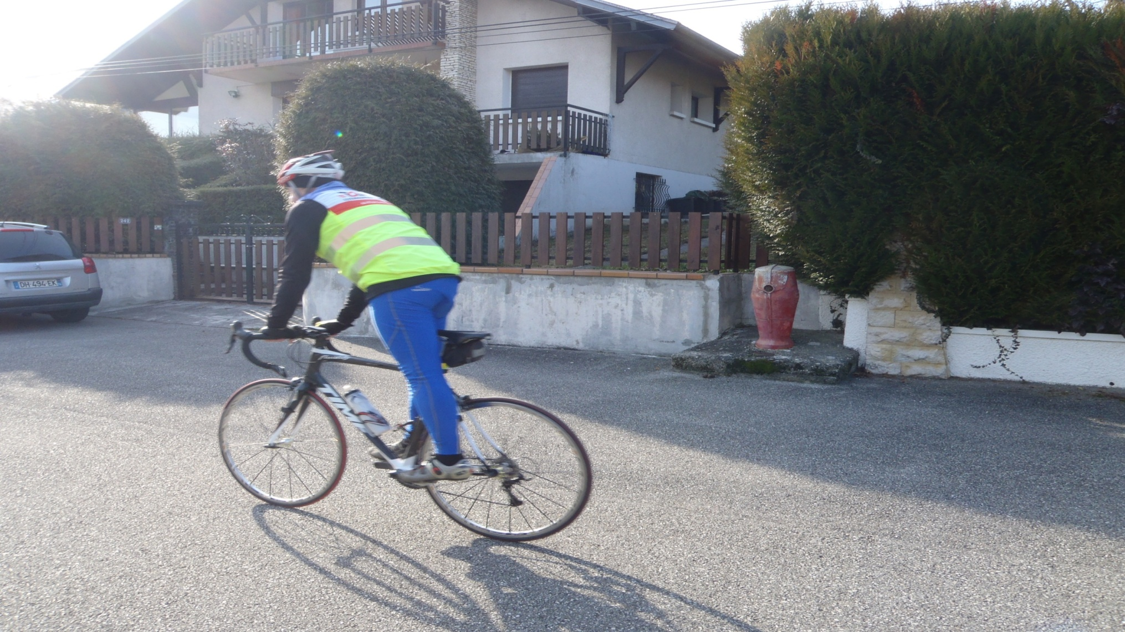
2ème phase
Ischios jambiers: bras tendus sur le guidon, tendre les 2 jambes en même temps, genoux tendus, talons à plat. Durée 5 secondes
Notes:
17
17

Slide 18
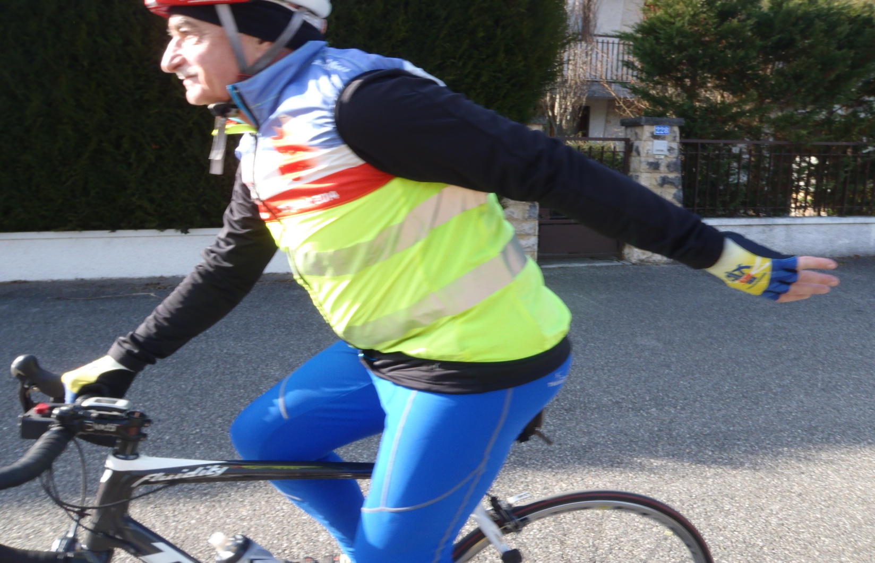
Épaules et trapèzes: buste droit, tendre le bras gauche vers l' arrière en ouvrant la main, souffler sur le mouvement ramener la main sur le guidon et alterner avec le bras droit : Durée 3 secondes
2ème phase
Notes:
18
18

Slide 19
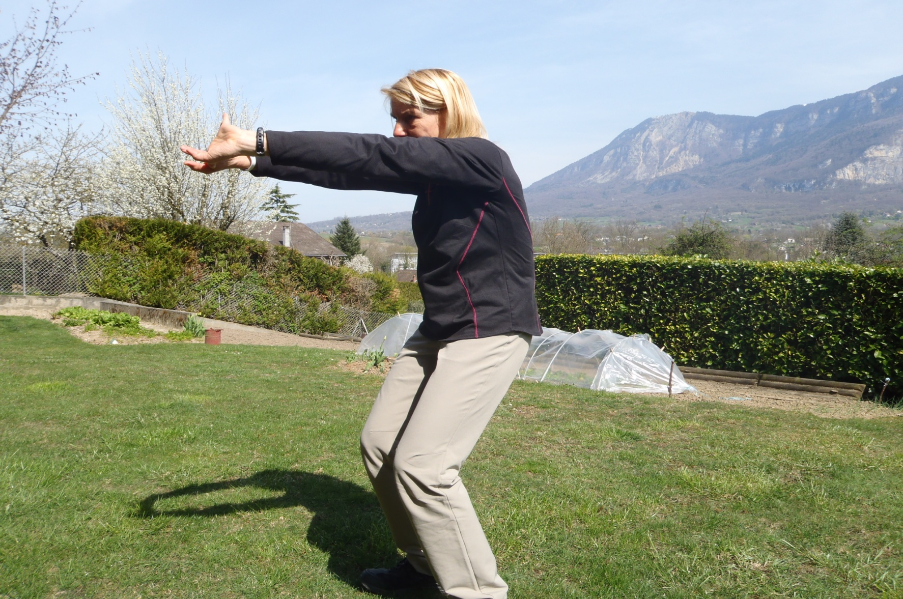
2ème phase
Poignets: jambes fléchies, croiser les doigts ,étirer les mains et bras tendus.
Durée : 10 secondes
Notes:
19
19

Slide 20
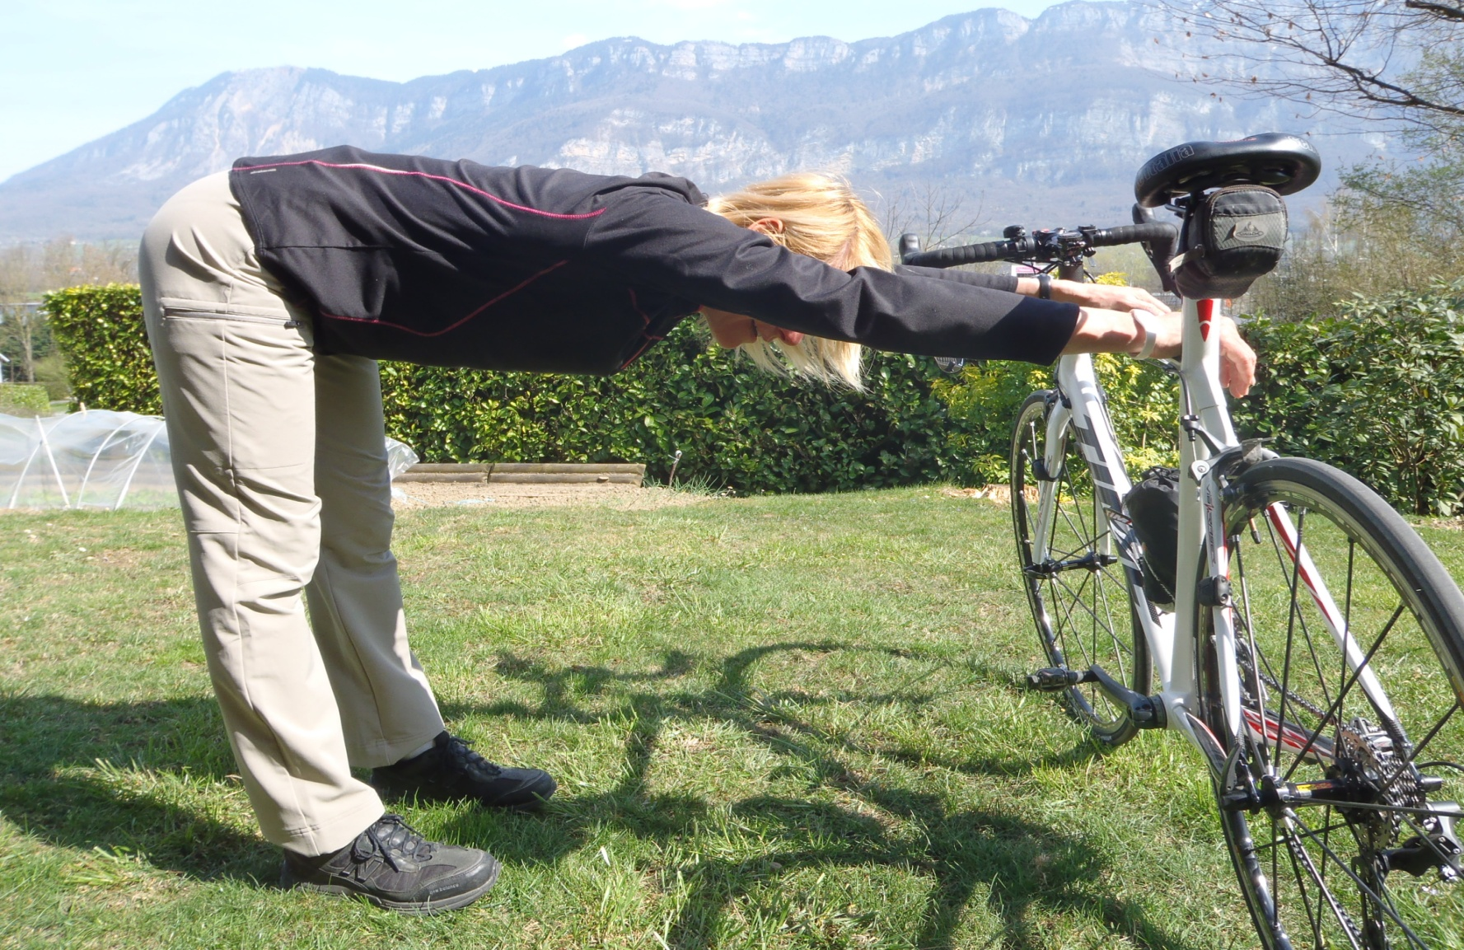
2ème phase
Dos : Poser les poignets sur le cadre, bras et jambes tendus, dos plat, tête entre les bras ,
resserrer les omoplates. Durée : 20 secondes
Notes:
20
20

Slide 21
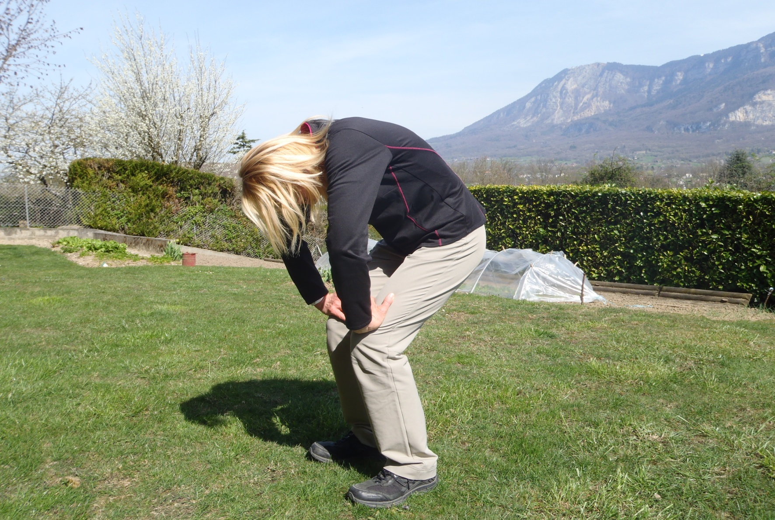
2ème phase
Dos : genoux fléchis, dos rond,mains sur les genoux, poignets retournés,
tête vers la poitrine. Durée : 10 secondes
Notes:
21
21

Slide 22
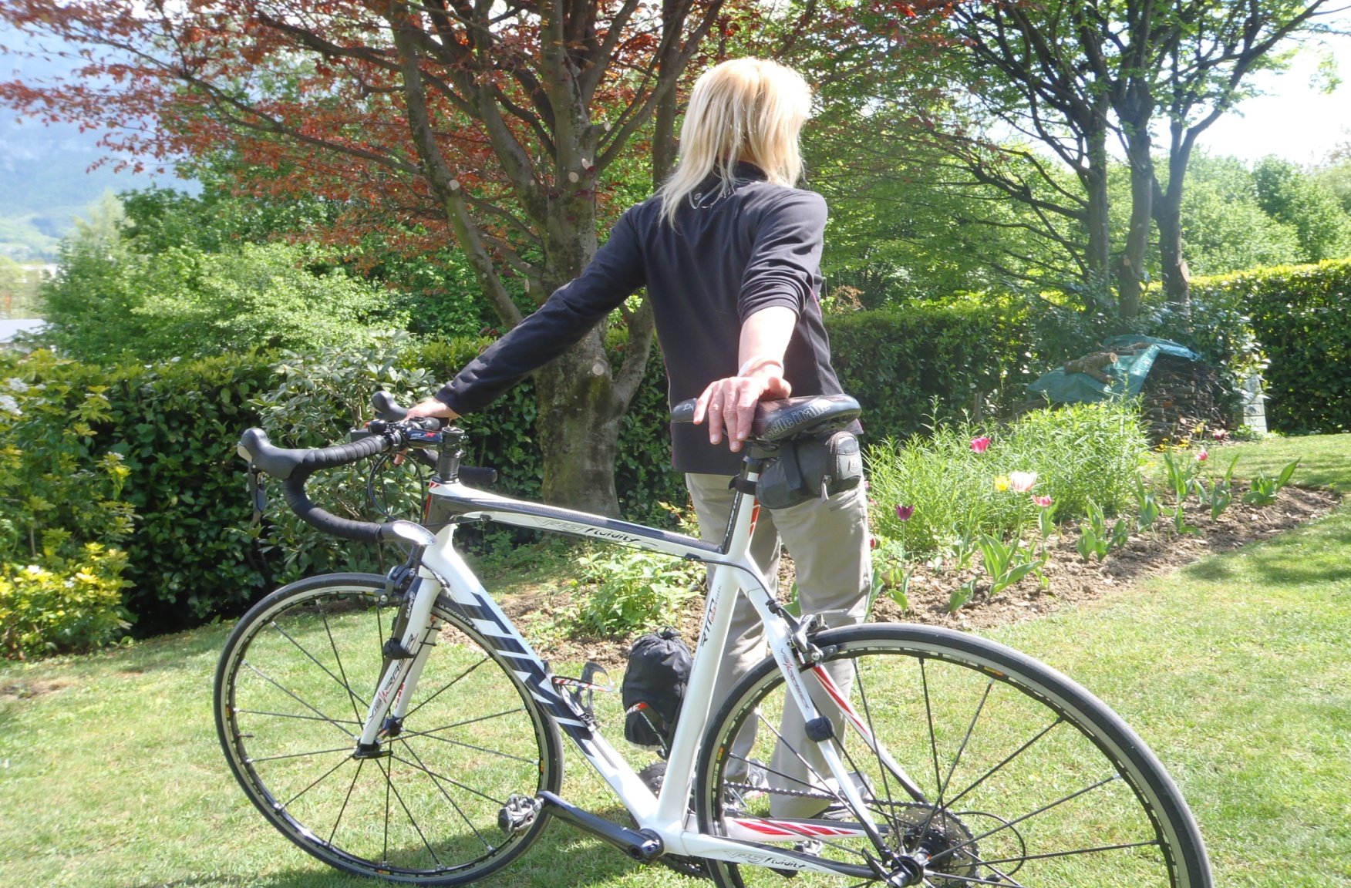
2ème phase
Épaules : fléchir les genoux, bras tendus, 1 main sur le guidon et l'autre sur la selle.
Durée :10 secondes
Notes:
22
22

Slide 23

S
3ème phase
Au retour de la randonnée, il est recommandé de :
Boire immédiatement après l'effort ( boisson fortement bicarbonatée ¼ à ½ litre puis de l'eau minéralisée).
S'alimenter : féculents, fruits, légumes verts pour réduire l' acidité du corps.
Notes:
23
23

Slide 24
3ème phase
- Prendre une douche à peine tiède
- Passer à l' eau froide voire glacée,
- les jambes
- les genoux
- les cuisses
dans le sens ascendant , des pieds vers le cœur.
Notes:
24
24

Slide 25
3ème phase
- Terminer par des massages toujours dans le sens ascendant qui favorise la détente musculaire.
- Au coucher, surélever le pied du lit de quelques centimètres pour favoriser le retour vasculaire
Notes:
25
25

Slide 26
3ème phase
La récupération, au retour
de la sortie vélo, basée sur…
LES
ETIREMENTS
après s'être réhydraté,
pris une douche, une collation
et 1 à 2 heures plus tard
Notes:
26
26

Slide 27
3ème phase
Principes généraux :
- Etirer doucement le muscle, tenir environ 5 secondes, relâcher doucement.
- Répéter 3 fois.
- Penser à bien respirer.
Notes:
27
27

Slide 28
3ème phase
Les étirements effectués
après chaque sortie :
- vous permettront de mieux récupérer,
- de conserver ou d' améliorer votre souplesse musculaire,
- de vous détendre psychologiquement après vos efforts.
Notes:
28
28

Slide 29
3ème phase
Les exercices sur les épaules
et la nuque se font toujours
LENTEMENT et sans à-coup.
Notes:
29
29

Slide 30
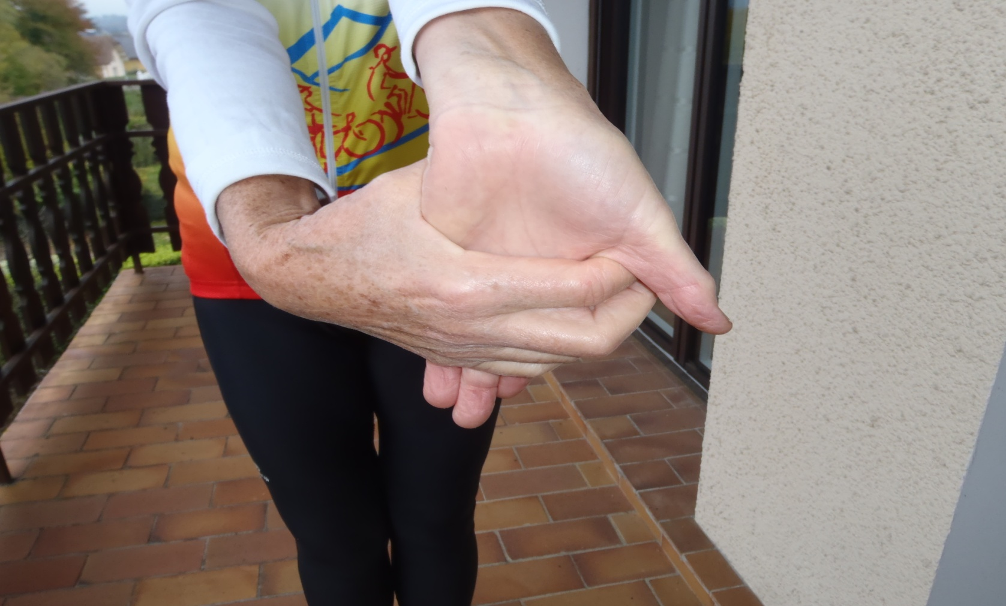
3ème phase
Poignets : tendre le bras gauche, retourner le poignet vers le sol, avec la main droite, enserrer les doigts sous le pouce et tirer doucement vers le coude. Alterner à droite.
Durée 5 secondes par côté
Notes:
30
30

Slide 31
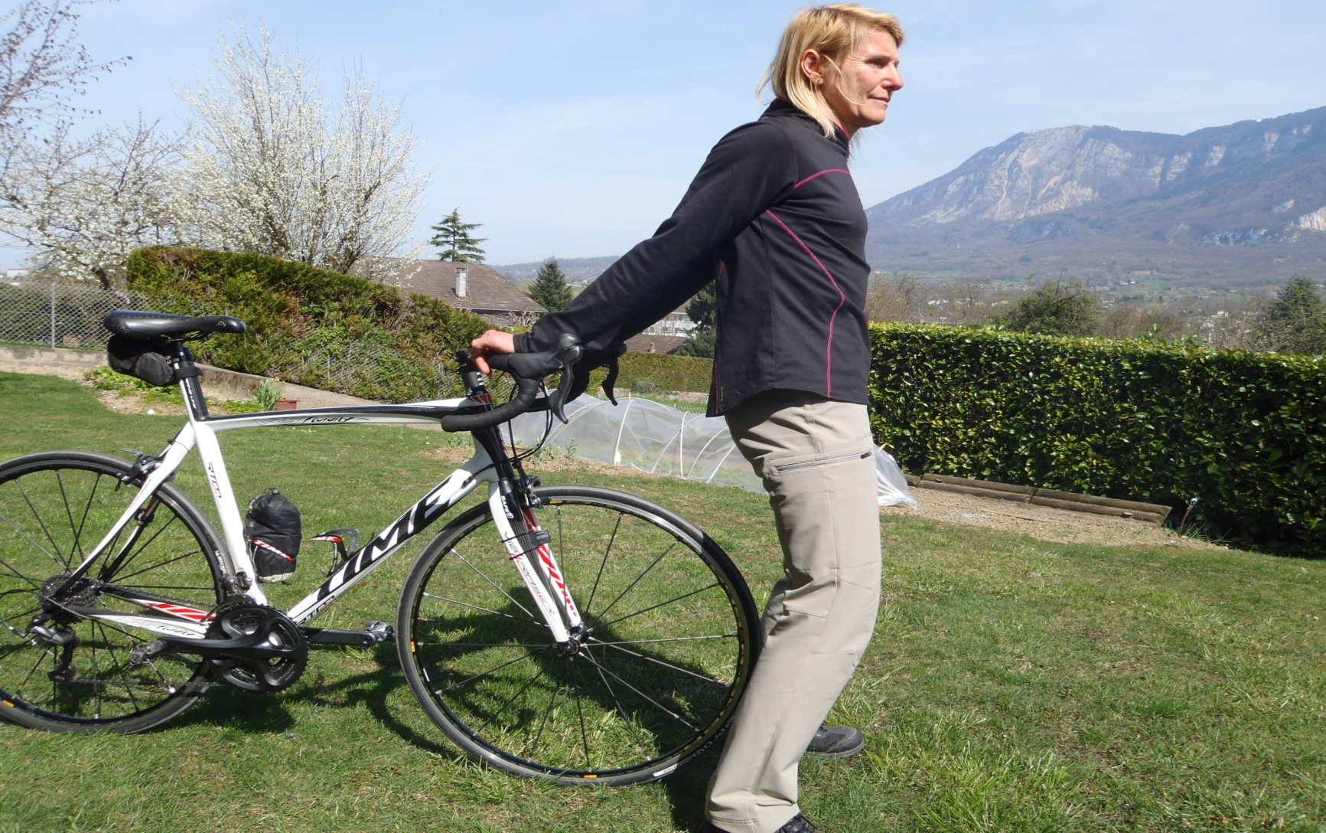
3ème phase
Épaules : genoux fléchis, les 2 mains sur le guidon, poignets retournés,
bras tendus, tête droite, serrer les omoplates, relâcher: Durée 5 secondes x 3
Notes:
31
31

Slide 32
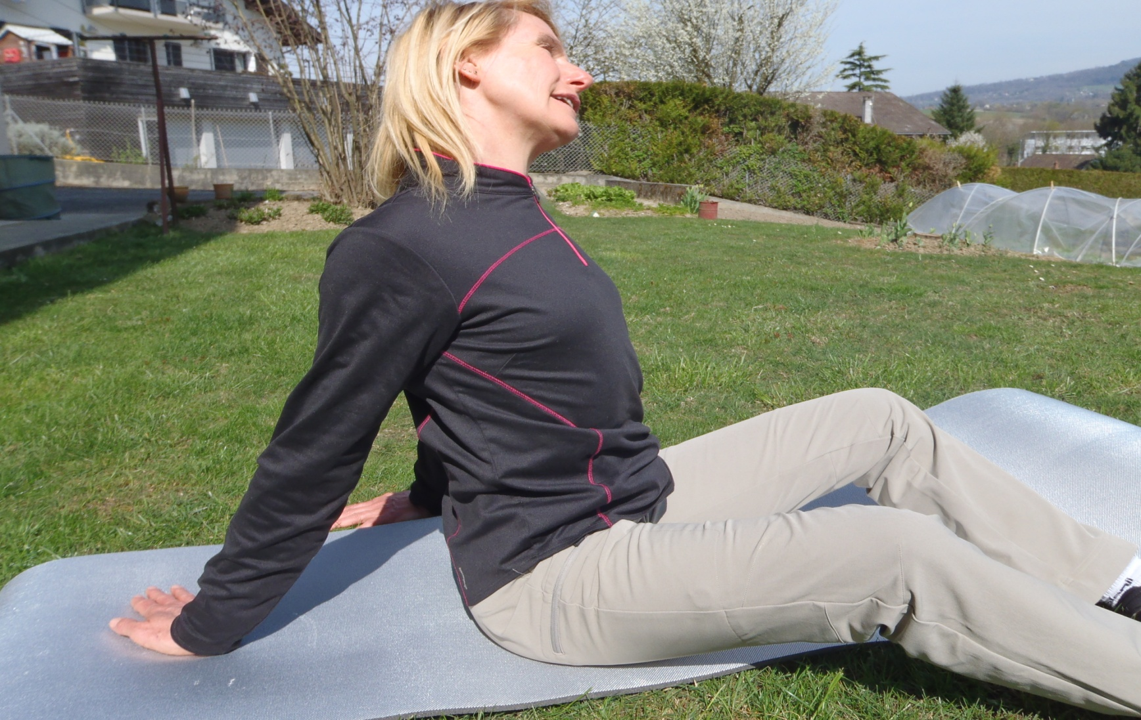
3ème phase
Epaules et cou: jambes légèrement fléchies, les bras tendus et mains en arrière du dos, serrer les omoplates, incliner la tête à droite, revenir au centre puis à gauche.
Durée 5 secondes par côté x 3
Notes:
32
32

Slide 33
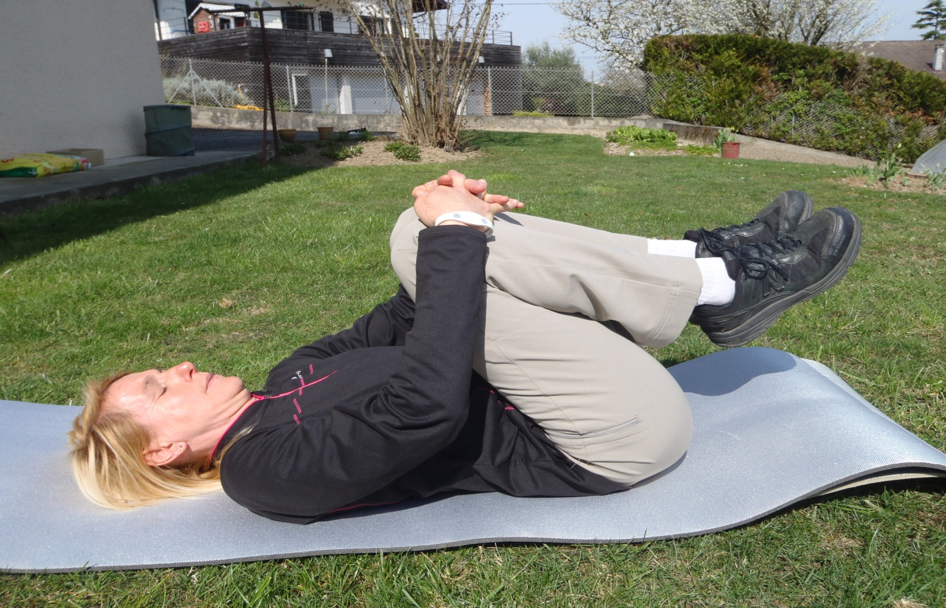
3ème phase
Etirements lombaires : tenir avec les mains les 2 genoux serrés, les ramener
sur la poitrine en soufflant, ne pas croiser les pieds. Durée : 10 secondes
Notes:
33
33

Slide 34

3ème phase
Le quadriceps est un muscle qui travaille sur la longueur.
Pour le relâcher il faut étirer les ischios.
Notes:
34
34

Slide 35
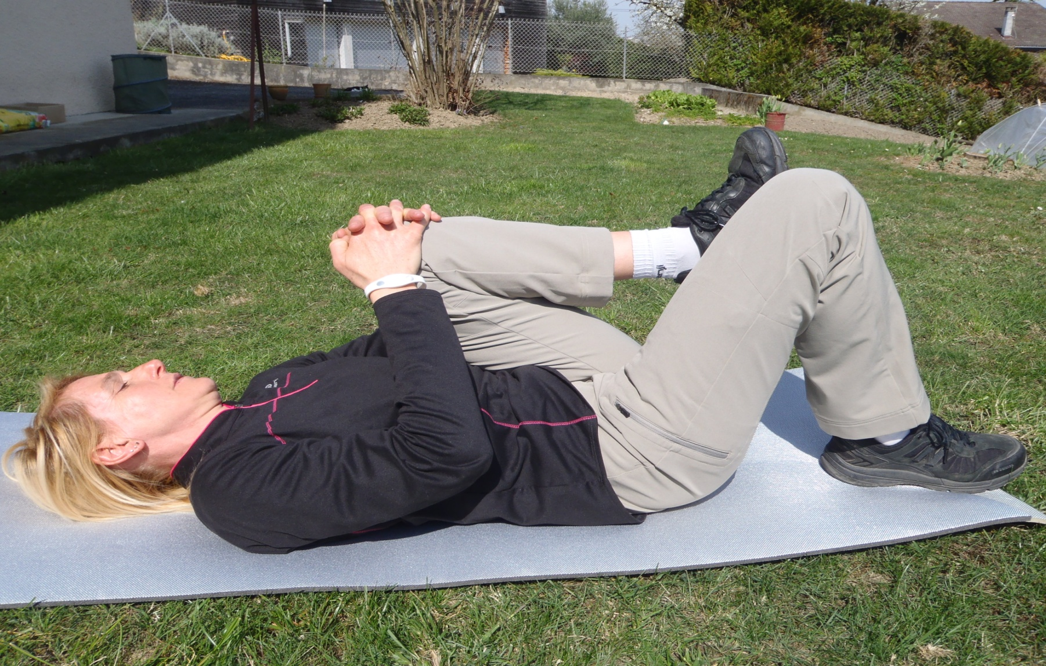
3ème phase
Fessiers, ischios : garder la tête au sol,1 pied au sol, l' autre fléchi, le ramener
sur la poitrine en souflant. alterner les genoux. Durée: 5 secondes x 3
Notes:
35
35

Slide 36
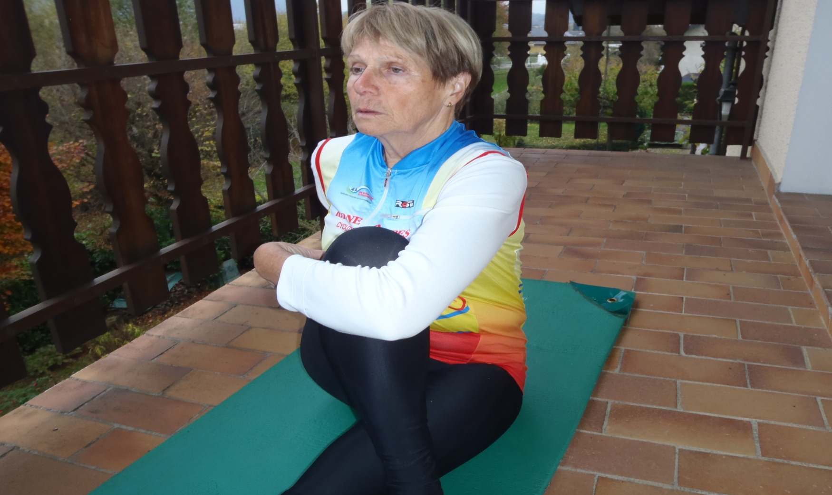
3ème phase
Fessiers /pyramidal: Dos droit, jambes tendues, croiser une jambe au niveau du genou pied au sol, enserrer le genou par la main opposée, ramener le genou vers la poitrine en soufflant. Alterner avec l'autre jambe. Durée 5 secondes par côté.
Notes:
36
36

Slide 37
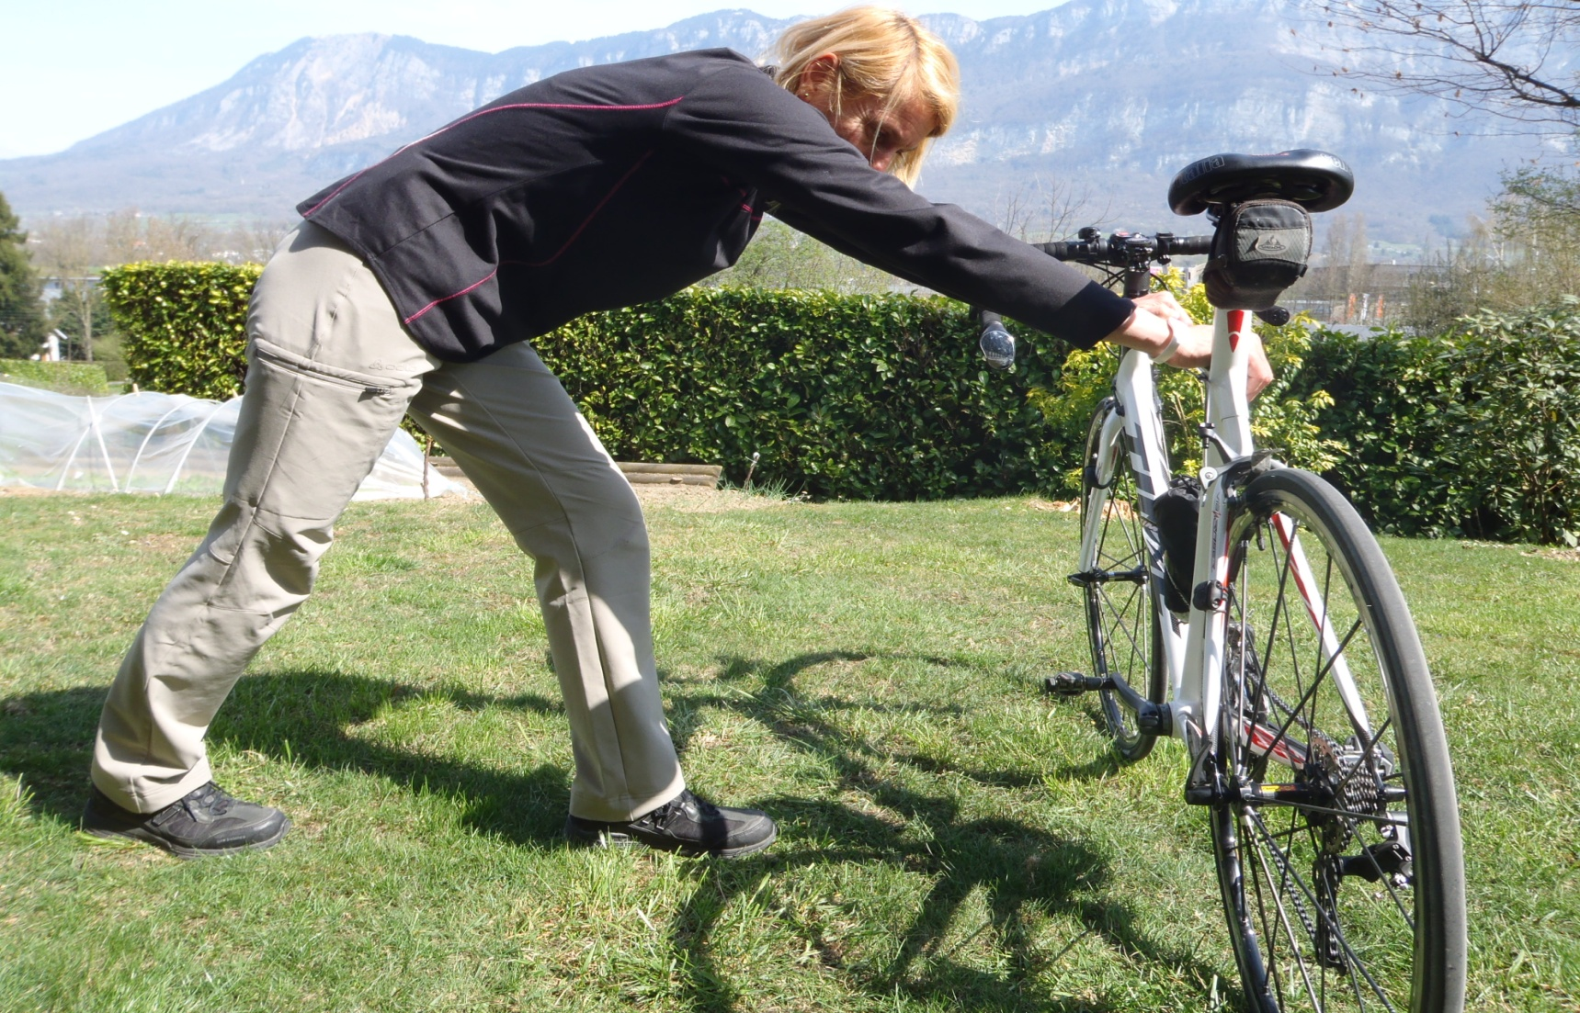
3ème phase
Ischios, genoux, tendons d 'Achille : bras tendus sur le cadre, une jambe avant fléchie, l'autre tendue en arrière, talon à plat au sol, se pencher en avant. Alterner la jambe. Durée : 5 secondes x 3
Notes:
37
37

Slide 38
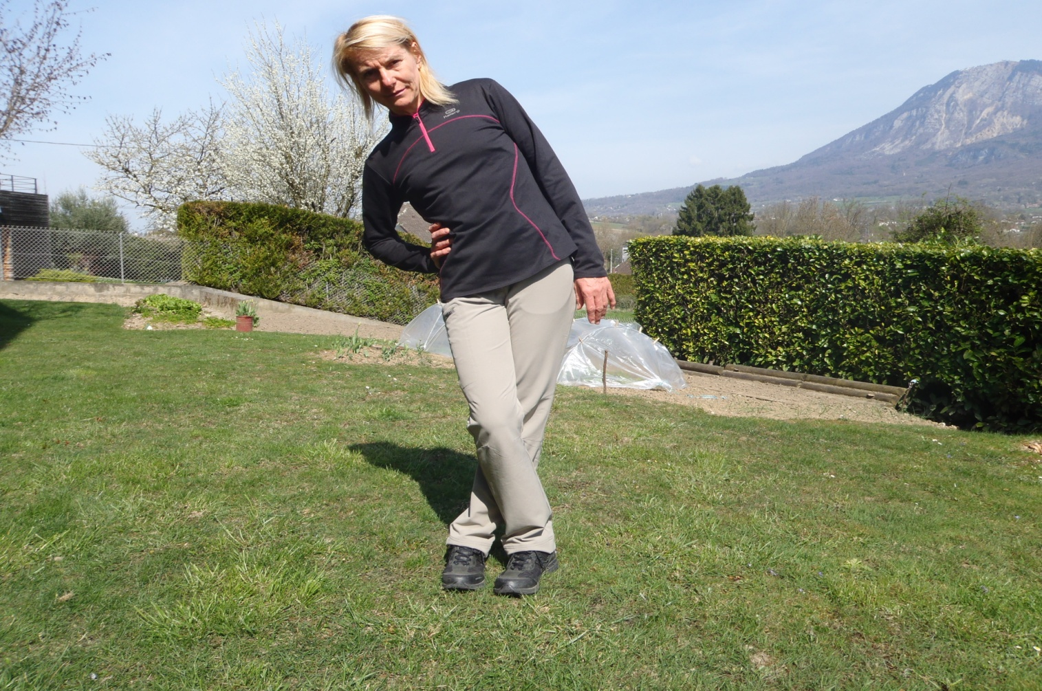
3ème phase
Ligaments externes du genou et hanche : dos droit, jambes tendues, croiser la
jambe droite, main sur la hanche de la jambe fléchie, incliner le torse du même côté.
Alterner avec l'autre jambe. Durée : 5 secondes par côté
Notes:
38
38

Slide 39
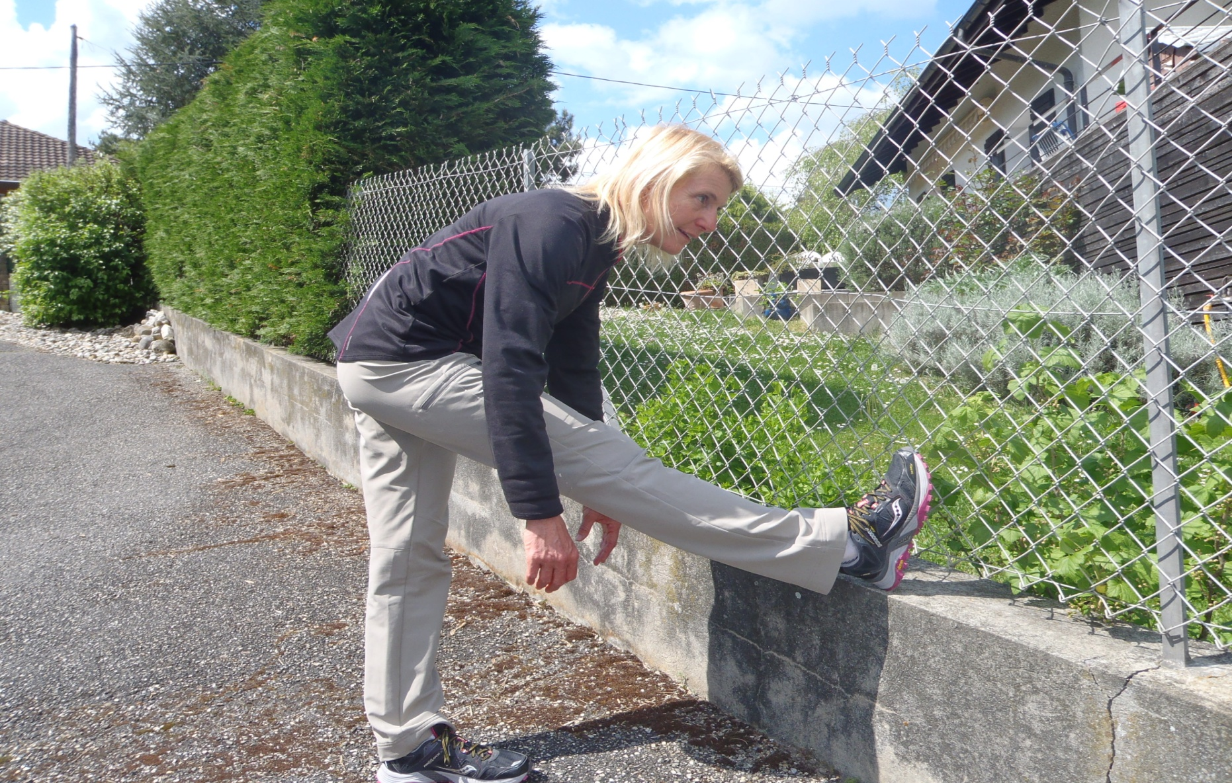
3ème phase
Tendons d' Achille : poser le talon, jambe tendue, relever la pointe du pied vers le genou.
Alterner la jambe. Durée : 5 secondes
Notes:
39
39

Slide 40
Vous progresserez
dans la durée
dans la régularité
La pratique de ces exercices
doit être un... PLAISIR
Notes:
40
40

Slide 41
Commission sécurité santé
Coreg Auvergne Rhône-Alpes
Réalisation…
Christine Carron : Brevet d'Etat d'éducateur sportif pour tous
Solange Flon et Bernard Gil
de la commission Santé - Sécurité
du COREG Auvergne Rhône-Alpes
Notes:
41
41

